Slide 1


K-Digital Training
교육기관
회원관리 콘솔
빅데이커 2기 - 구보은

Slide 2
목차
01. 프로젝트 개요
02. 프로젝트 팀 구성 및 역할
03. 프로젝트 수행 절차 및 방법
04. 프로젝트 수행 결과
05. 자체 평가 의견

Slide 3
01
프로젝트 개요
▶
[프로젝트 개요]는 아래와 같은 내용 등으로 구성하여 작성한다.
프로젝트 : 예외처리
프로젝트 개요 : MVC2패턴을 바탕으로 한 회원관리 시스템
활용 장비 및 재료(개발 환경 등) : Eclipse
프로젝트 구조 : MVC2
기대 효과 : 예외처리

Slide 4
02
프로젝트 팀 구성 및 역할
▶
[프로젝트 팀 구성 및 역할]은 프로젝트를 기본 단위로 작성하며 팀원의 수에 따라 칸을 추가/삭제할 수 있다.
담당 업무 : 훈련생 별로 해당 프로젝트를 진행하면서 주도적으로 참여한 부분을 중심으로 작성
훈련생 | 역할 | 담당 업무
구보은 | 팀원 | ▶코드의 예외처리

Slide 5
03
프로젝트 수행 절차 및 방법
▶
[프로젝트 수행 절차 및 방법]은 프로젝트의 사전 기획과 프로젝트 수행 및 완료 과정으로 나누어서 작성한다.
프로젝트 수행 절차를 도식화하여 제시하거나, 더 효과적으로 전달하는 방법 등이 있다면 수정하여 작성 가능
기획 단계에서 도출된 주제와 아이디어를 기반으로 실제 프로젝트를 수행한 세부적인 기간과 활동 내용 작성
구분 | 기간 | 활동 | 비고
사전 기획 | ▶ 11/26(목) ~ 11/28(일) | ▶ 프로젝트 기획 및 주제 선정 ▶ 기획안 작성 | ▶ 아이디어 선정
서비스 구축 | ▶ 11/26(목) ~ 11/28(일) | ▶ 모바일 서비스 시스템 설계 ▶ 모바일 플랫폼 구현 | ▶ 최적화, 오류 수정
총 개발기간 | ▶ 11/26(목) ~ 11/28(일) (총 4일) | - | -

Slide 6
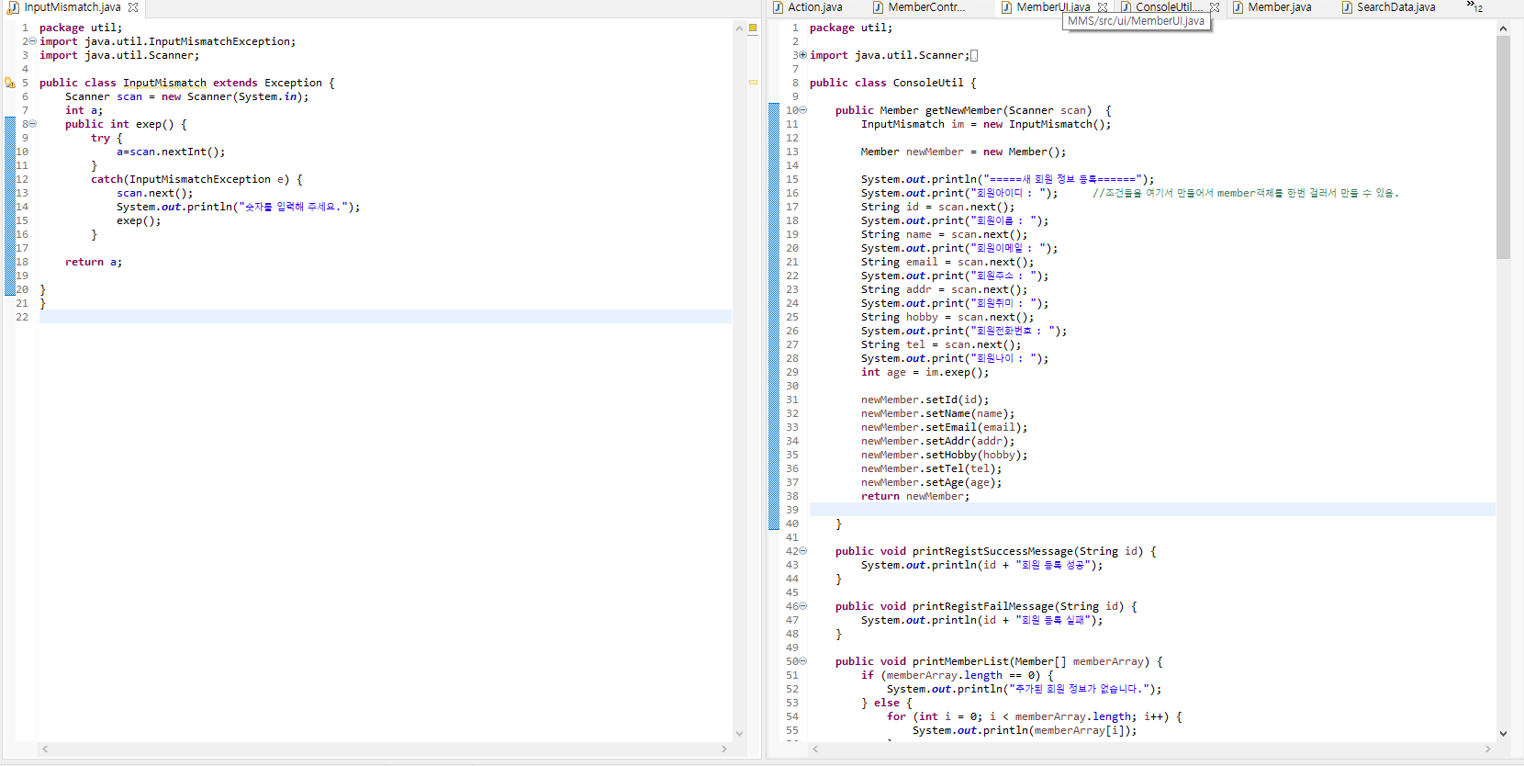
04
프로젝트 수행 결과
결과 제시 ① 탐색적 분석 및 전처리
‘InputMismatchException’클래스를 만들어 int타입 과 String타입의 입력값을 구분할 수 있게됨.
Point
: 클래스를 만들어 함수에 사용하여 리턴값으로 기존의 ‘scan.nextInt()’를 대체함.

Slide 7
05
자체 평가 의견
▶
코드개선하는 부분이 부족해서 더 공부해야함을 느꼈다.
예외처리부분이 미흡하고 throws 처리하는 방법을 더 공부해야함.

